Slide 1


预测歌手社交媒体
粉丝数目

Slide 2

背景
监察社交媒体粉丝数目的趋势十分重要，因为这提供了有关公众对歌手的兴趣和支持度的宝贵资讯。在当今的数位世界中，歌手的社交媒体存在感会影响他们的工作机会和整体人气。作为几位歌手的经理人，预测这些趋势对于制定市场策略、演唱会宣传和公关工作至关重要。
想象一下，你是一位负责监察几位歌手社交媒体粉丝数目的经理人。你的工作包括预测每位歌手在不久的将来将拥有多少粉丝。这些预测不仅有助于你评估他们的表现，还能促进与潜在合作伙伴的讨论。
通过数学建模，你将分析粉丝数目的历史数据，以进行预测并识别各种趋势中的形态。准备好成为一位能够利用社交媒体数据取得成功的专业经理人吧！

Slide 3
活动1
初步分析建模情境
并进行简单的预测。

Slide 4
初步分析建模情境并进行简单的预测。
1. 你认为有哪些因素
可能影响歌手在社交媒体上的粉丝数目？
• 与歌手本身相关的因素， 例如歌手的年龄、个人魅力、公开露面次数。
• 与社交媒体相关的因素，
例如帖文质素、发帖频率、与粉丝在社交媒体上的互动、 社交媒体的演算法。

Slide 5
初步分析建模情境并进行简单的预测。
2. 下表显示了歌手A 和歌手B 在1月至5月的
社交媒体粉丝数目。
歌手 | 1月 | 2月 | 3月 | 4月 | 5月
歌手A | 30 | 55 | 80 | 105 | 130
歌手B | 20 | 40 | 80 | 160 | 320

Slide 6
初步分析建模情境并进行简单的预测。
歌手 | 1月 | 2月 | 3月 | 4月 | 5月
歌手A | 30 | 55 | 80 | 105 | 130
歌手B | 20 | 40 | 80 | 160 | 320
2(a). 如果我们只能使用这些数据来预测歌手 A 和歌手 B
在往后月份的社交媒体粉丝数目，我们需要作出哪些假设？
2(b). 按 (a) 的假设，预测歌手 A 和歌手 B 在 6 月份的
社交媒体粉丝数目，并解释你的答案。

Slide 7
初步分析建模情境并进行简单的预测。
歌手 | 1月 | 2月 | 3月 | 4月 | 5月
歌手A | 30 | 55 | 80 | 105 | 130
歌手B | 20 | 40 | 80 | 160 | 320
2(a). 我们需要作出的假设：
1. 主要的影响因素是之前的粉丝数目。
2. 稳定的增长模式。
3. 歌手 A 是线性增长，而歌手 B 是指数增长。

Slide 8
初步分析建模情境并进行简单的预测。
歌手 | 1月 | 2月 | 3月 | 4月 | 5月
歌手A | 30 | 55 | 80 | 105 | 130
歌手B | 20 | 40 | 80 | 160 | 320
2(b). 预测歌手 A 和歌手 B 在 6 月份的社交媒体粉丝数目，
并解释你的答案。
对于歌手 A ，每个月的粉丝数目比前一个月多 25。
歌手 A 在 6 月的社交媒体粉丝数目 = 130 + 25 = 155

Slide 9
初步分析建模情境并进行简单的预测。
歌手 | 1月 | 2月 | 3月 | 4月 | 5月
歌手A | 30 | 55 | 80 | 105 | 130
歌手B | 20 | 40 | 80 | 160 | 320
2(b). 预测歌手 A 和歌手 B 在 6 月份的社交媒体粉丝数目，
并解释你的答案。
对于歌手 B ，每个月的粉丝数目是前一个月的 2 倍。
歌手 B 在 6 月的社交媒体粉丝数目 = 320 × 2 = 640

Slide 10

活动2
探索适用于线性趋势的建模方法。

Slide 11
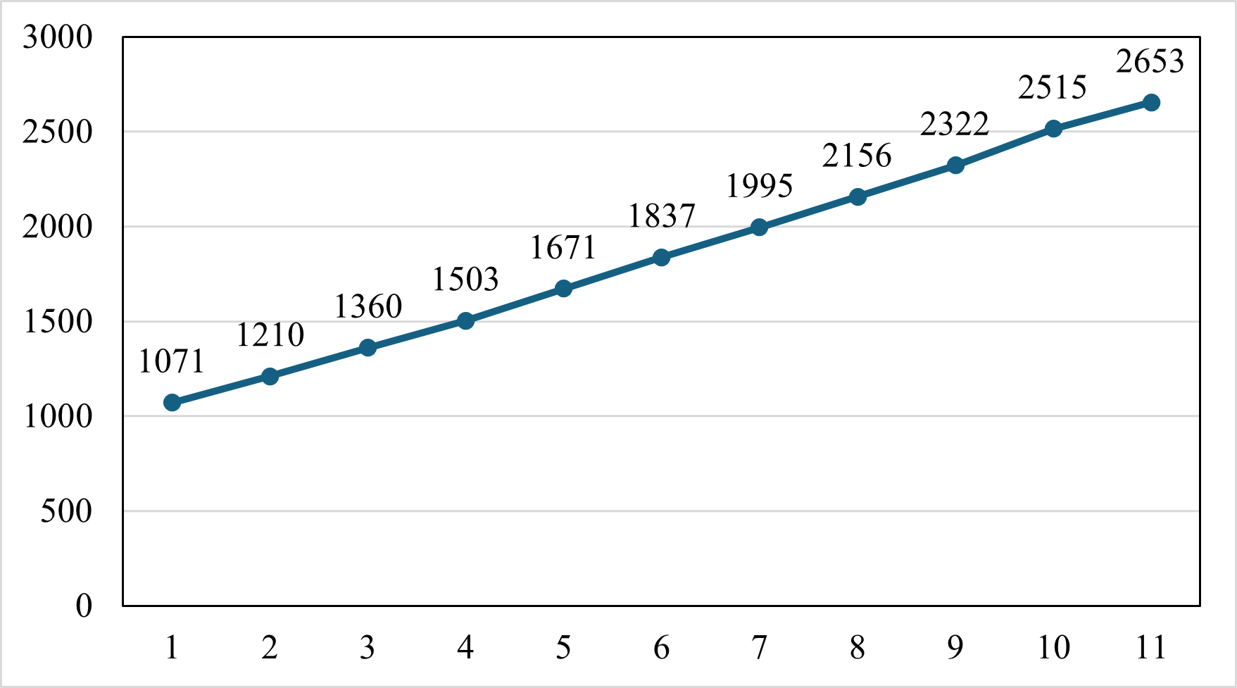
探索适用于线性趋势的建模方法。
1. 下图显示了歌手H在2023年1月至11月的
社交媒体粉丝数目。
数目
月份

Slide 12
探索适用于线性趋势的建模方法。
数目
月份
请提出一些预测2023年12月歌手H粉丝数目的方法。

Slide 13
探索适用于线性趋势的建模方法。
请提出一些预测2023年12月
歌手H粉丝数目的方法。
1. 考虑最近两个月的变化， 然后使用这个变化来预测 12月的粉丝数目。
2. 考虑每个月之间的变化
并计算平均值，
然后使用该平均值来预测
12月的粉丝数目。
数目
月份

Slide 14
探索适用于线性趋势的建模方法。
2. 在下表中，计算每个月之间粉丝数目的变化。
月份 | 变化
1月到2月
2月到3月
3月到4月
4月到5月
5月到6月
月份 | 变化
6月到7月
7月到8月
8月到9月
9月到10月
10月到11月

Slide 15
探索适用于线性趋势的建模方法。
2. 在下表中，计算每个月之间粉丝数目的变化。
月份 | 变化
1月到2月 | 139
2月到3月 | 150
3月到4月 | 143
4月到5月 | 168
5月到6月 | 166
月份 | 变化
6月到7月 | 158
7月到8月 | 161
8月到9月 | 166
9月到10月 | 193
10月到11月 | 138

Slide 16
探索适用于线性趋势的建模方法。
我们可运用试算表应用程式
(例如MS Excel) 计算这些变化。

Slide 17
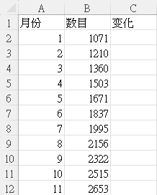
探索适用于线性趋势的建模方法。
i
步骤
把数据输入到 MS Excel，
如右图所示。

Slide 18
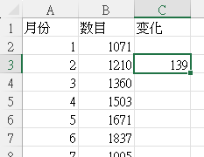
探索适用于线性趋势的建模方法。
ii
步骤
第 C 栏：变化
在储存格 C3，输入
= B3 – B2
这意思是：
当前数目 – 前月数目
将游标放在储存格 C3 的右下角，
让它变成「+」号
将填满控点，基于储存格 C3
越过要填满的储存格 C4 至 C12

Slide 19
探索适用于线性趋势的建模方法。
以下讨论四种可能的建模方法，
以预测歌手H在未来的粉丝数目。
3. 建模方法1：
这个方法只考虑最近两个月
（即2023年10月和11月）之间的变化。
它假设2023年11月和12月之间的变化
等于2023年10月和11月之间的变化。

Slide 20
探索适用于线性趋势的建模方法。
3(a). 圈出用于预测的数据。
月份 | 变化
1月到2月 | 139
2月到3月 | 150
3月到4月 | 143
4月到5月 | 168
5月到6月 | 166
月份 | 变化
6月到7月 | 158
7月到8月 | 161
8月到9月 | 166
9月到10月 | 193
10月到11月 | 138

Slide 21
探索适用于线性趋势的建模方法。
3(b). 预测2023年12月和2024年1月歌手H的粉丝数目。
月份 | 变化
10月到11月 | 138
2023年12月： 2653 + 138 = 2791
2024年1月： 2653 + 138×2 = 2929

Slide 22
探索适用于线性趋势的建模方法。
3(c). 由此，制定一个数学模型（模型 1），
以数学方式表达2023年11月之后
第 n 个月的粉丝预测数目。
月份 | 变化
十月到十一月 | 138
2653 + 138n

Slide 23
探索适用于线性趋势的建模方法。
3(d). 模型 1 有什么优点和缺点？
1. 这个模型易于
理解。
2. 这个模型可以
反映歌手当前的
受欢迎程度。
1. 这个模型忽视了包含较早月份的整体趋势。
2. 最近两个月之间的变化可能因特殊事件而异常高或低，这可能导致高估或低估。
3. 这个模型假设了粉丝数目是以单一规律变化。
优点
缺点

Slide 24
探索适用于线性趋势的建模方法。
4. 建模方法2：
这个方法考虑了每个月之间的所有变化
（即从1月到2月、2月到3月、…以及从10月到11月）。
它计算这些变化的平均值，以得出每个月的平均变化，
并假设2023年11月和12月之间的变化
等于这个每月的平均变化。

Slide 25
探索适用于线性趋势的建模方法。
4(a). 圈出用于预测的数据。
月份 | 变化
1月到2月 | 139
2月到3月 | 150
3月到4月 | 143
4月到5月 | 168
5月到6月 | 166
月份 | 变化
6月到7月 | 158
7月到8月 | 161
8月到9月 | 166
9月到10月 | 193
10月到11月 | 138

Slide 26
探索适用于线性趋势的建模方法。
4(b). 预测2023年12月和2024年1月歌手H的粉丝数目。
平均变化
2023年12月： 2653 + 158 = 2811
2024年1月： 2653 + 158×2 = 2969

Slide 27
探索适用于线性趋势的建模方法。
4(c). 由此，制定一个数学模型（模型 2），
以数学方式表达2023年11月之后
第 n 个月的粉丝预测数目。
2653 + 158n

Slide 28
探索适用于线性趋势的建模方法。
4(d). 模型 2 有什么优点和缺点？
1. 这个模型考虑了较长时间的每个月之间的变化，提供了一个对于整体趋势的更全面分析。
2. 考虑较长的时间范围可以减低短期波动的影响。
1. 因为这个模型依赖较长时间的历史数据，所以可能无法完全反映歌手当前的受欢迎程度。
2. 这个模型假设了粉丝数目是以单一规律变化。
优点
缺点

Slide 29
探索适用于线性趋势的建模方法。
5. 建模方法3：
这个方法只考虑月份之间的最近三个变化
（即从8月到9月、9月到10月，以及10月到11月）。
它计算这些变化的平均值，以获得这段时间内的
每月的平均变化，并假设2023年11月和12月之间的变化
等于这个每月的平均变化。

Slide 30
探索适用于线性趋势的建模方法。
5(a). 圈出用于预测的数据。
月份 | 变化
1月到2月 | 139
2月到3月 | 150
3月到4月 | 143
4月到5月 | 168
5月到6月 | 166
月份 | 变化
6月到7月 | 158
7月到8月 | 161
8月到9月 | 166
9月到10月 | 193
10月到11月 | 138

Slide 31
探索适用于线性趋势的建模方法。
5(b). 预测2023年12月和2024年1月歌手H的粉丝数目。
平均变化
2023年12月： 2653 + 166 = 2819
2024年1月： 2653 + 166×2 = 2985

Slide 32
探索适用于线性趋势的建模方法。
5(c). 由此，制定一个数学模型（模型 3），
以数学方式表达2023年11月之后
第 n 个月的粉丝预测数目。
2653 + 166n

Slide 33
探索适用于线性趋势的建模方法。
5(d). 模型 3 有什么优点和缺点？
优点
1. 考虑最近的变化可以反映歌手当前的受欢迎程度。
2. 考虑四个月时间范围的平均变化可以减低短期异常变化的影响。
1. 考虑最近三个变化的理由不明确。
2. 这个模型假设了粉丝数目是以单一规律变化。
缺点

Slide 34
探索适用于线性趋势的建模方法。
6. 模型 1 至 3 有什么共同的假设和限制？
假设
这些模型假设粉丝数目以单一规律变化并遵循线性模式。
这些模型未考虑一些重要因素，例如歌手的发帖频率和公开露面情况。
限制

Slide 35
探索适用于线性趋势的建模方法。
以下，我们尝试纳入「权」的概念来分析模型 1 至 3。
7. 例如，模型 1 只考虑最近两个月
（即2023年10月和11月）之间的变化。
因此，这一个变化的权设定为 1，
而其他所有变化的权则定为 0。
月份 | 变化 | 权
1月到2月 | 139 | 0
2月到3月 | 150 | 0
3月到4月 | 143 | 0
4月到5月 | 168 | 0
5月到6月 | 166 | 0
月份 | 变化 | 权
6月到7月 | 158 | 0
7月到8月 | 161 | 0
8月到9月 | 166 | 0
9月到10月 | 193 | 0
10月到11月 | 138 | 1

Slide 36
探索适用于线性趋势的建模方法。
模型 2 考虑了每个月之间的所有变化
（即从1月到2月、2月到3月、…以及从10月到11月）。
因此，所有变化的权都定为 1。
月份 | 变化 | 权
1月到2月 | 139 | 1
2月到3月 | 150 | 1
3月到4月 | 143 | 1
4月到5月 | 168 | 1
5月到6月 | 166 | 1
月份 | 变化 | 权
6月到7月 | 158 | 1
7月到8月 | 161 | 1
8月到9月 | 166 | 1
9月到10月 | 193 | 1
10月到11月 | 138 | 1

Slide 37
探索适用于线性趋势的建模方法。
模型 3 只考虑月份之间的最近三个变化
（即从8月到9月、9月到10月，以及从10月到11月）。
在下表中，写出各个变化所对应的权。
月份 | 变化 | 权
1月到2月 | 139
2月到3月 | 150
3月到4月 | 143
4月到5月 | 168
5月到6月 | 166
月份 | 变化 | 权
6月到7月 | 158
7月到8月 | 161
8月到9月 | 166
9月到10月 | 193
10月到11月 | 138

Slide 38
探索适用于线性趋势的建模方法。
模型 3 只考虑月份之间的最近三个变化
（即从8月到9月、9月到10月，以及从10月到11月）。
在下表中，写出各个变化所对应的权。
月份 | 变化 | 权
1月到2月 | 139 | 0
2月到3月 | 150 | 0
3月到4月 | 143 | 0
4月到5月 | 168 | 0
5月到6月 | 166 | 0
月份 | 变化 | 权
6月到7月 | 158 | 0
7月到8月 | 161 | 0
8月到9月 | 166 | 1
9月到10月 | 193 | 1
10月到11月 | 138 | 1

Slide 39
探索适用于线性趋势的建模方法。
8. 建模方法4：
这个方法考虑了各个月份之间变化的权。
它计算这些变化的加权平均值，
以获得每月的加权平均变化。

Slide 40
探索适用于线性趋势的建模方法。
8(a). 提出这些变化的权，并完成下表。试解释你的答案。
月份 | 变化 | 权
1月到2月 | 139
2月到3月 | 150
3月到4月 | 143
4月到5月 | 168
5月到6月 | 166
月份 | 变化 | 权
6月到7月 | 158
7月到8月 | 161
8月到9月 | 166
9月到10月 | 193
10月到11月 | 138

Slide 41
探索适用于线性趋势的建模方法。
8(a). 提出这些变化的权，并完成下表。试解释你的答案。
月份 | 变化 | 权
1月到2月 | 139 | 0
2月到3月 | 150 | 0
3月到4月 | 143 | 0
4月到5月 | 168 | 0
5月到6月 | 166 | 0
月份 | 变化 | 权
6月到7月 | 158 | 0
7月到8月 | 161 | 0
8月到9月 | 166 | 1
9月到10月 | 193 | 2
10月到11月 | 138 | 3

Slide 42
探索适用于线性趋势的建模方法。
8(a). 试解释你的答案。
为了反映较近期数据对预测的影响程度，
最近的变化设定为最高的权 3。
第二和第三最近的变化分别设定为权 2 和 1，
这表明它们的影响程度较低。
这些月份以外的变化设定为权 0，
因为它们被视作不再相关。

Slide 43
探索适用于线性趋势的建模方法。
8(b). 预测2023年12月和2024年1月歌手H的粉丝数目。
平均变化
2023年12月： 2653 + 161 = 2814
2024年1月： 2653 + 161×2 = 2975

Slide 44
探索适用于线性趋势的建模方法。
8(c). 由此，制定一个数学模型（模型 4），
以数学方式表达2023年11月之后
第 n 个月的粉丝预测数目。
2653 + 161n

Slide 45

活动3
探索适用于指数趋势的建模方法。

Slide 46
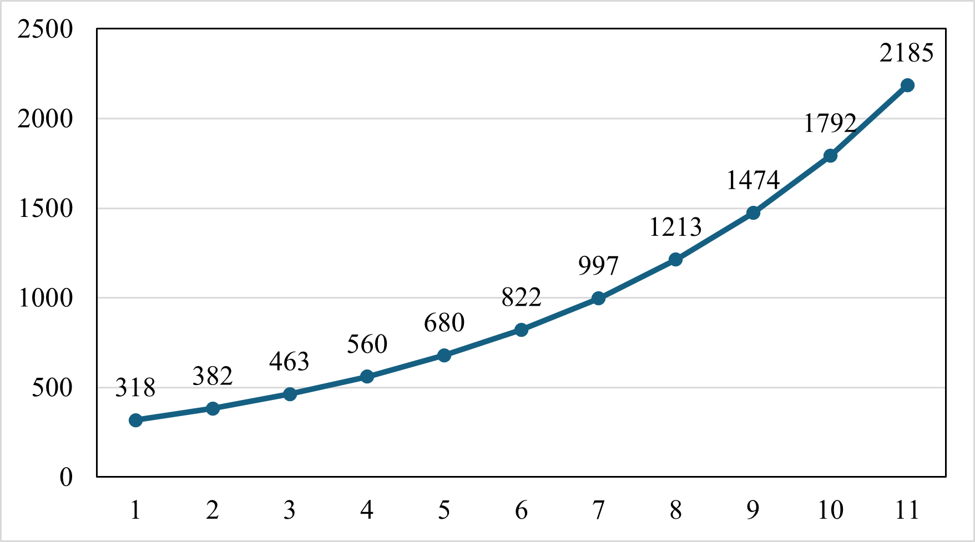
探索适用于指数趋势的建模方法。
1. 下图显示了歌手K在2023年1月至11月的
社交媒体粉丝数目。
数目
月份

Slide 47
探索适用于指数趋势的建模方法。
数目
月份
使用在活动 2 中的模型 1 至 3 来预测2023年12月歌手K的粉丝数目是否合适？试解释你的答案。

Slide 48
探索适用于指数趋势的建模方法。
使用在活动 2 中的模型 1 至 3 来预测2023年12月歌手K的粉丝数目是否合适？试解释你的答案。
有别于活动 2 的数据，歌手K的粉丝数目的每月变化值明显不一。
而且，该图显示粉丝数目的增长呈加速趋势。
考虑到这一个非线性的趋势，模型 1 至 3 可能不适合用以进行预测。
数目
月份

Slide 49
探索适用于指数趋势的建模方法。
2. 在下表中，计算每个月之间粉丝数目的百分变化。
把答案准确至两位小数。
月份 | 百分变化
1月到2月
2月到3月
3月到4月
4月到5月
5月到6月
月份 | 百分变化
6月到7月
7月到8月
8月到9月
9月到10月
10月到11月

Slide 50
探索适用于指数趋势的建模方法。
2. 在下表中，计算每个月之间粉丝数目的百分变化。
把答案准确至两位小数。
月份 | 百分变化
1月到2月 | 20.13%
2月到3月 | 21.20%
3月到4月 | 20.95%
4月到5月 | 21.43%
5月到6月 | 20.88%
月份 | 百分变化
6月到7月 | 21.29%
7月到8月 | 21.66%
8月到9月 | 21.52%
9月到10月 | 21.57%
10月到11月 | 21.93%

Slide 51
探索适用于指数趋势的建模方法。
我们可运用试算表应用程式
(例如MS Excel) 计算这些变化。

Slide 52
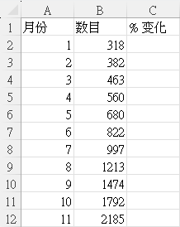
探索适用于指数趋势的建模方法。
i
步骤
把数据输入到 MS Excel，
如右图所示。

Slide 53
探索适用于指数趋势的建模方法。
ii
步骤
第 C 栏：百分变化
在储存格 C3，输入
= (B3 – B2)/B2
这意思是：
当前数目 – 前月数目
前月数目

Slide 54

探索适用于指数趋势的建模方法。
ii
步骤
第 C 栏：百分变化
运用「选单」内的工具
设定格式为百分数
显示两位小数

Slide 55
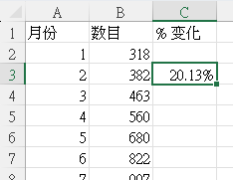
探索适用于指数趋势的建模方法。
ii
步骤
第 C 栏：百分变化
将游标放在储存格 C3 的右下角，
让它变成「+」号
将填满控点，基于储存格 C3
越过要填满的储存格 C4 至 C12

Slide 56
探索适用于指数趋势的建模方法。
以下讨论四种可能的建模方法，
以预测歌手K在未来的粉丝数目。
3. 建模方法5：
这个方法只考虑最近两个月
（即2023年10月和11月）之间的百分变化。
它假设2023年11月和12月之间的百分变化
等于2023年10月和11月之间的百分变化。

Slide 57
探索适用于指数趋势的建模方法。
3(a). 圈出用于预测的数据。
月份 | 百分变化
1月到2月 | 20.13%
2月到3月 | 21.20%
3月到4月 | 20.95%
4月到5月 | 21.43%
5月到6月 | 20.88%
月份 | 百分变化
6月到7月 | 21.29%
7月到8月 | 21.66%
8月到9月 | 21.52%
9月到10月 | 21.57%
10月到11月 | 21.93%

Slide 58
探索适用于指数趋势的建模方法。
3(b).预测2023年12月和2024年1月歌手K的粉丝数目。
月份 | 百分变化
10月到11月 | 21.93%
2023年12月： 2185(1 + 21.93%) = 2664
2024年1月： 2185(1 + 21.93%)² = 3248

Slide 59
探索适用于指数趋势的建模方法。
3(c). 由此，制定一个数学模型（模型 5）
以数学方式表达2023年11月之后
第 n 个月的粉丝预测数目。
月份 | 百分变化
10月到11月 | 21.93%
2185(1 + 21.93%)^{n}

Slide 60
探索适用于指数趋势的建模方法。
3(d). 模型 5 有什么优点和缺点？
1. 这个模型忽视了包含较早月份的整体趋势。
2. 最近两个月之间的百分变化可能因特殊事件而异常高或低，这可能导致高估或低估。
3. 这个模型假设了粉丝数目是以单一规律变化。
优点
1. 这个模型易于理解。
2. 这个模型可以反映歌手当前的受欢迎程度。
缺点

Slide 61
探索适用于指数趋势的建模方法。
4. 建模方法6：
这个方法考虑了每个月之间的所有百分变化
（即从1月到2月、2月到3月、…以及从10月到11月）。
它计算这些百分变化的平均值，
以得出每个月的平均百分变化，
并假设2023年11月和12月之间的百分变化
等于这个每月的平均百分变化。

Slide 62
探索适用于指数趋势的建模方法。
4(a). 圈出用于预测的数据。
月份 | 百分变化
1月到2月 | 20.13%
2月到3月 | 21.20%
3月到4月 | 20.95%
4月到5月 | 21.43%
5月到6月 | 20.88%
月份 | 百分变化
6月到7月 | 21.29%
7月到8月 | 21.66%
8月到9月 | 21.52%
9月到10月 | 21.57%
10月到11月 | 21.93%

Slide 63
探索适用于指数趋势的建模方法。
4(b). 预测2023年12月和2024年1月歌手K的粉丝数目。
平均百分变化
2023年12月： 2185(1 + 21.26%) = 2650
2024年1月： 2185(1 + 21.26%)² = 3213

Slide 64
探索适用于指数趋势的建模方法。
4(c). 由此，制定一个数学模型（模型 6），
以数学方式表达2023年11月之后
第 n 个月的粉丝预测数目。
2185(1 + 21.26%)^{n}

Slide 65
探索适用于指数趋势的建模方法。
4(d). 模型 6 有什么优点和缺点？
1. 这个模型考虑了较长时间的每个月之间的百分变化，提供了一个对于整体趋势的更全面分析。
2. 考虑较长的时间范围可以减低短期异常变化的影响。
优点
1. 因为这个模型依赖较长时间的历史数据，所以可能无法完全反映歌手当前的受欢迎程度。
2. 这个模型假设了粉丝数目是以单一规律变化。
缺点

Slide 66
探索适用于指数趋势的建模方法。
5. 建模方法7：
这个方法只考虑月份之间的最近三个百分变化
（即从8月到9月、9月到10月，以及10月到11月）。
它计算这些百分变化的平均值，
以获得这段时间内的每月的平均百分变化，
并假设2023年11月和12月之间的百分变化
等于这个平均百分变化。

Slide 67
探索适用于指数趋势的建模方法。
5(a). 圈出用于预测的数据。
月份 | 百分变化
1月到2月 | 20.13%
2月到3月 | 21.20%
3月到4月 | 20.95%
4月到5月 | 21.43%
5月到6月 | 20.88%
月份 | 百分变化
6月到7月 | 21.29%
7月到8月 | 21.66%
8月到9月 | 21.52%
9月到10月 | 21.57%
10月到11月 | 21.93%

Slide 68
探索适用于指数趋势的建模方法。
5(b). 预测2023年12月和2024年1月歌手K的粉丝数目。
平均百分变化
2023年12月： 2185(1 + 21.67%) = 2658
2024年1月： 2185(1 + 21.67%)² = 3235

Slide 69
探索适用于指数趋势的建模方法。
5(c). 由此，制定一个数学模型（模型 7）
以数学方式表达2023年11月之后
第 n 个月的粉丝预测数目。
2185(1 + 21.67%)^{n}

Slide 70
探索适用于指数趋势的建模方法。
5(d). 模型 7 有什么优点和缺点？
1. 考虑最近的百分变化可以反映歌手当前的受欢迎程度。
2. 考虑四个月时间范围的平均百分变化可以减低短期异常变化的影响。
优点
1. 考虑最近三个百分变化的理由不明确。
2. 这个模型假设了粉丝数目是以单一规律变化。
缺点

Slide 71
探索适用于指数趋势的建模方法。
6. 建模方法8：
与建模方法 4 相似，
这个方法考虑了各个月份之间百分变化的权。
它计算这些百分变化的加权平均值，
以获得每月的加权平均百分变化。

Slide 72
探索适用于指数趋势的建模方法。
6(a). 提出这些变化的权，并完成下表。试解释你的答案。
月份 | 百分变化 | 权
1月到2月 | 20.13%
2月到3月 | 21.20%
3月到4月 | 20.95%
4月到5月 | 21.43%
5月到6月 | 20.88%
月份 | 百分变化 | 权
6月到7月 | 21.29%
7月到8月 | 21.66%
8月到9月 | 21.52%
9月到10月 | 21.57%
10月到11月 | 21.93%

Slide 73
探索适用于指数趋势的建模方法。
6(a). 提出这些变化的权，并完成下表。试解释你的答案。
月份 | 百分变化 | 权
1月到2月 | 20.13% | 0
2月到3月 | 21.20% | 0
3月到4月 | 20.95% | 0
4月到5月 | 21.43% | 0
5月到6月 | 20.88% | 0
月份 | 百分变化 | 权
6月到7月 | 21.29% | 0
7月到8月 | 21.66% | 0
8月到9月 | 21.52% | 1
9月到10月 | 21.57% | 2
10月到11月 | 21.93% | 3

Slide 74
探索适用于指数趋势的建模方法。
6(a). 试解释你的答案。
为了反映较近期数据对预测的影响程度，
最近的百分变化设定为最高的权 3。
第二和第三最近的百分变化分别设定为权 2 和 1，
这表明它们的影响程度较低。
这些月份以外的百分变化设定为权 0，
因为它们被视作不再相关。

Slide 75
探索适用于指数趋势的建模方法。
6(b). 预测2023年12月和2024年1月歌手K的粉丝数目。
平均百分变化
2023年12月： 2185(1 + 21.74%) = 2660
2024年1月： 2185(1 + 21.74%)² = 3238

Slide 76
探索适用于指数趋势的建模方法。
6(c). 由此，制定一个数学模型（模型 8），
以数学方式表达2023年11月之后
第 n 个月的粉丝预测数目。
2185(1 + 21.74%)^{n}

Slide 77
探索适用于指数趋势的建模方法。
7. 模型 5 至 8 有什么共同的假设和限制？
假设
这些模型假设粉丝数目以单一规律变化并遵循指数趋势。
这些模型未考虑一些重要因素，例如歌手的发帖频率和公开露面。
限制

Slide 78

活动4
进一步探索较复杂的
趋势。

Slide 79
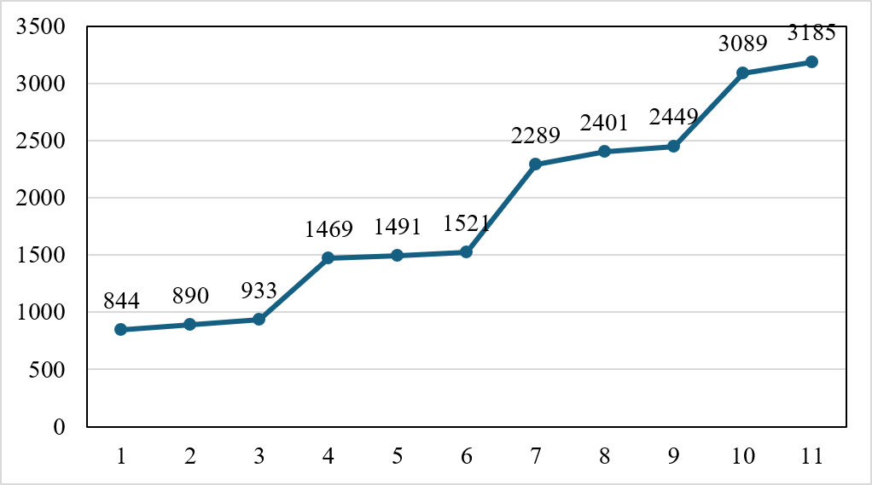
进一步探索较复杂的趋势。
1. 下图显示了歌手G在2023年1月至11月的
社交媒体粉丝数目。
数目
月份

Slide 80
进一步探索较复杂的趋势。
数目
月份
1(a). 提出你对以上趋势的观察。
1(b). 由此作出建模的假设，
以预测2023年12月和2024年1月歌手G的粉丝数目。

Slide 81
进一步探索较复杂的趋势。
数目
月份
1(a). 提出你对以上趋势的观察。
观察：歌手G的粉丝数目每经历三个月差异不大的
小幅增长后，便会出现一次显著增长。

Slide 82
进一步探索较复杂的趋势。
1(b). 由此作出建模的假设，
以预测2023年12月和2024年1月歌手G的粉丝数目。
假设：这个趋势遵循过去所观察到的规律，
以及较近期的数据有较高的重要性（权）。
考虑：
3月到4月的变化 = 1469 – 933 = 536
6月到7月的变化 = 2289 – 1521 = 768
9月到10月的变化 = 3089 – 2449 = 640
10月到11月的变化 = 3185 – 3089 = 96

Slide 83
进一步探索较复杂的趋势。
1(b). 由此作出建模的假设，
以预测2023年12月和2024年1月歌手G的粉丝数目。
2023年12月： 3185 + 96 = 3281
2024年1月：

Slide 84
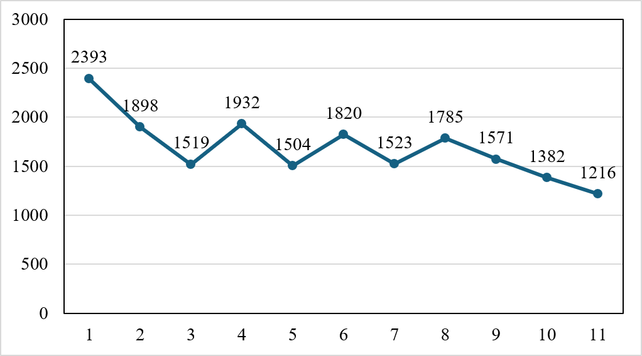
进一步探索较复杂的趋势。
2. 下图显示了歌手Q在2023年1月至11月的
社交媒体粉丝数目。
数目
月份

Slide 85
进一步探索较复杂的趋势。
数目
月份
2(a). 提出你对以上趋势的观察。
2(b). 由此作出建模的假设，
以预测2023年12月和2024年1月歌手Q的粉丝数目。

Slide 86
进一步探索较复杂的趋势。
数目
月份
2(a). 提出你对以上趋势的观察。
观察：从1月到8月之间，歌手Q的粉丝数目呈现下跌的趋势，
但没有展示明确的规律。
但从8月开始，粉丝数目以指数趋势下跌。

Slide 87
进一步探索较复杂的趋势。
2(b). 由此作出建模的假设，
以预测2023年12月和2024年1月歌手Q的粉丝数目。
假设：由于从1月到8月之间的变化没有展示明确的规律，
故在制定模型时，先把这些数据剔除，
再假设粉丝数目会继续沿8月后的规律持续下降。
考虑：
8月到9月的百分变化
9月到10月的百分变化
10月到11月的百分变化

Slide 88
进一步探索较复杂的趋势。
2(b). 由此作出建模的假设，
以预测2023年12月和2024年1月歌手Q的粉丝数目。
2023年12月： 1216(1 – 12.0%) = 1070
2024年1月： 1216(1 – 12.0%)² = 942

